Slide 1
Shahrisabz davlat pedagogika instituti MI yo'nalishi 302-guruh talabasi Turayeva Nozimaning veb texnologiyalari fanidan tayyorlagan mustaqil ishi.

Slide 2
Mavzu: Javascript, uning qo'llanishi va imkoniyatlari, hodisalar bilan ishlash, xabar ko'rsatish oynalari alen, promt, conform, konsol, Javascript dasturlash tili tushunchalari, ob'ekt, o'zgaruvchi va o'zgarmaslar, ma'lumot turlari, Javascript dasturlash tilida funksiyalar va operatorlar bilan ishlash tanlash va takrorlash operatorlari, talab operatorlari.

Slide 3

Reja:
1. Javascriptni qo'llanishi va imkoniyatlari.
2. Javascript dasturlash tili tushunchalari.
3 Javascript dasturlash tilida funksiyalar va operatorlar bilan ishlash.

Slide 4
JavaScript - bu interaktiv va dinamik veb-saytlarni yaratish uchun keng qo'llaniladigan dasturlash tili. U birinchi marta 1995 yilda Brendan Eich tomonidan ishlab chiqilgan va hozirda ECMAScript standartlari

Slide 5
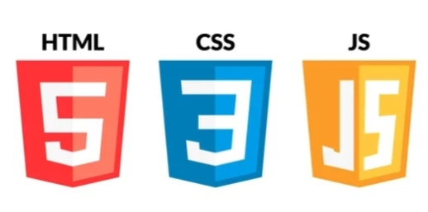
organi tomonidan qo'llab-quvvatlanadi. JavaScript barcha asosiy veb-brauzerlar tomonidan qo'llab-quvvatlanadigan yuqori darajali, talqin qilingan dasturlash tilidir.

Slide 6
JavaScript asosan veb-brauzerda ishlaydigan mijoz tomoni skriptlarini yaratish uchun ishlatiladi. Bu shuni anglatadiki, u serverda emas,

Slide 7
balki foydalanuvchining kompyuterida bajariladi. Bu foydalanuvchi tajribasini tezroq va sezgirroq qilish imkonini beradi, chunki kod to'g'ridan-to'g'ri brauzerda serverga borishni talab qilmasdan ishlashi mumkin.

Slide 8

Bundan tashqari, JavaScript-dan Node.js kabi texnologiyalar yordamida server tomonidagi skriptlarni yaratish uchun foydalanish mumkin.

Slide 9
JavaScript-ning eng mashhur qo'llanilishidan biri bu interaktiv veb-sahifalarni yaratishdir. Masalan, JavaScript-dan ochiladigan menyular, tasvir slayderlarini yaratish va shaklni tekshirish uchun foydalanish mumkin.

Slide 10
Bundan tashqari, animatsiyalar, qalqib chiquvchi oynalar va modal oynalar kabi dinamik effektlarni yaratish uchun ham foydalanish mumkin. Bundan tashqari, JavaScript vazifalar ro'yxati va kalendarlar kabi veb-ilovalarni yaratish uchun ishlatilishi mumkin.

Slide 11
JavaScript odatda HTML va CSS kabi boshqa veb-texnologiyalar bilan birgalikda ishlatiladi. HTML veb-sahifaning tuzilishini ta'minlaydi, CSS esa maket va dizaynni yaratish uchun ishlatiladi.
Enter title

Slide 12
JavaScript veb-sahifaga interaktivlik va dinamik xatti-harakatlarni qo'shish uchun ishlatilishi mumkin.
Enter title
Enter title
Enter title
Enter title

Slide 13
JavaScript o'rganish uchun nisbatan oson til bo'lib, barcha asosiy veb-brauzerlar tomonidan qo'llab-quvvatlanadi. Sintaksis C va Java kabi boshqa dasturlash tillariga o'xshaydi va JavaScript-ni o'rganish va boshlashga

Slide 14
yordam beradigan ko'plab manbalar mavjud. Bundan tashqari, Angular, React va Vue.js kabi ko'plab ramkalar va kutubxonalar mavjud bo'lib, ular ishlab chiqish jarayonini soddalashtirish va murakkab ilovalarni yaratishni osonlashtirish uchun ishlatilishi mumkin.

Slide 15
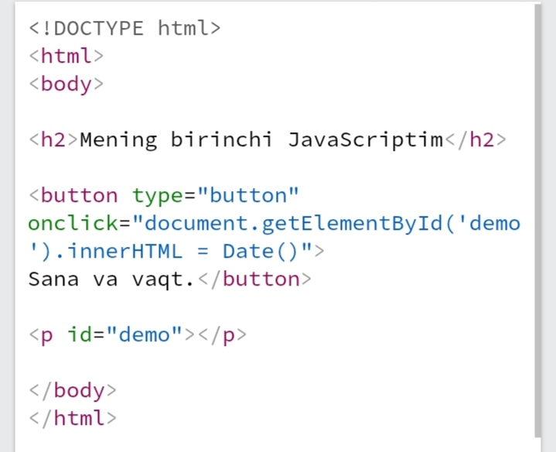
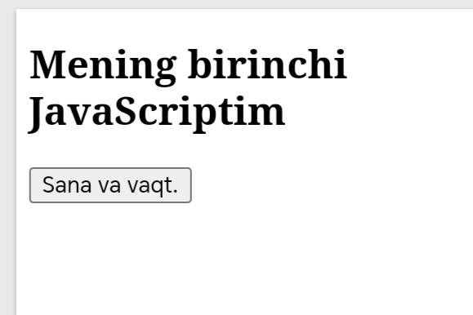

Slide 16
E'TIBORINGIZ UCHUN RAXMAT!

